Slide 1

FAKULTET TEHNIČKIH NAUKA
DEPARTMAN ZA PROIZVODNO MAŠINSTVO
Novi Sad
Prezentacija studijskog modula
RAČUNAROM PODRŽANE TEHNOLOGIJE
30.05.2022.
Notes:
Procenjuje se da u industrijski razvijenim zemljama, tehnologija obrade rezanjem učestvuje u BDP sa približno 5%, dok samo u SAD na ovu tehnologiju otpada 250 milijardi dolara godišnje
Oko 15% vrednosti svih mehaničkih komponenti proizvedenih širom sveta dobijeno je pomoću postupaka koji koriste mehanizam skidanja materijala usled mehaničkog dejstva reznog alata na predmet obrade.
U poslednje dve decenije postoji jasan trend u industriji: „uradi više sa manje“. Da bi ovo postigla industrija se fokusirala na redukciju vremena potrebnog za projektovanje i proizvodnju proizvoda. Nove tehnologije i strategije su implementirane u skraćenje ovog vremena. Ove tehnologije se često zovu „vremenski komprimovane tehnologije“. Naravno vreme ne može biti komprimovano, ali ono može biti iskorišćeno mudrije upotrebom novih tehnologija.
Životni vek proizvoda se skraćuje sve više i više, mnogi proizvodi zastarevaju u roku od mesec dana. To je glavni razlog što se javlja potreba za malim serijama. Postoji takođe i potreba za brzim testiranjem novog proizvoda i jeftinim prototipom pogotovo u kratkim i srednjim proizvodnim serijama. Zbog toga globalizacija i slobodno tržište nameću pritisak na proizvođače. Da bi odgovorio na ove pritiske proizvodni sektor traži tehnologije koje redukuju potrebno vreme od ideje do gotovog proizvoda na tržištu (time-to-market).
Sve veći pritisci konkurencije prisiljavaju proizvođače na to da koriste inovativne tehnologije mnogo intenzivnije nego ranije.
Razvoj i uvođenje novih tehnologija su u vezi sa različitim faktorima ili pokretačkim snagama. Glavni pokretači promena u slučaju tehnologije obrade rezanjem su povezani sa zahtevima za: smanjenjem veličine proizvoda, povećanjem kvaliteta obrađene površine, tesnim tolerancijama i tačnošću obrade, redukcijom troškova, smanjenjem težine komponenti, redukcijom veličine serija, ekološkim aspektima itd.

Slide 2
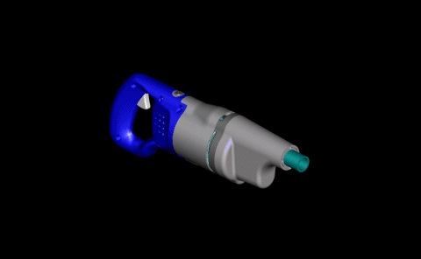
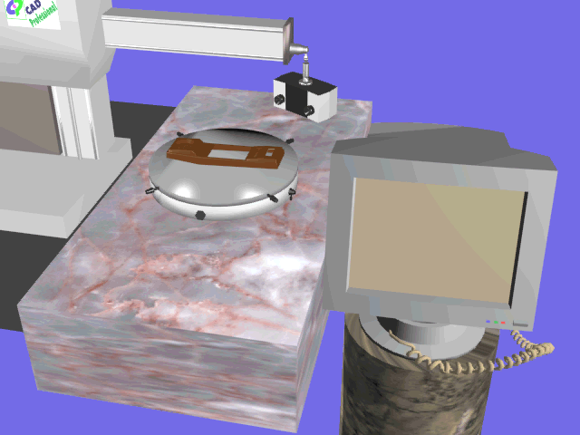
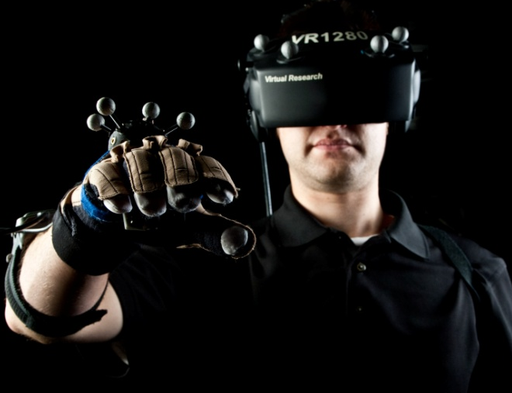
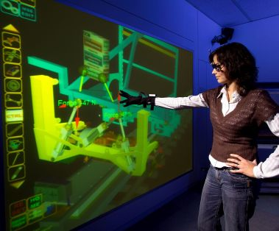
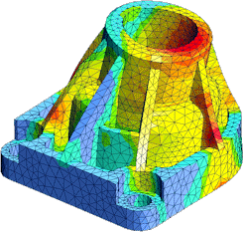
PROJEKTOVANJE (DIZAJN) I REDIZAJN PROIZVODA
Reverzibilno inženjerstvo
CAD
Računarom podržane inženjerske analize-CAE
Virtuelno projektovanje
proizvoda
Notes:
“Klasično inženjerstvo” (inženjerstvo unapred)- tok operacija ide od ideje, razrade koncepcije, detaljnog CAD/CAM projektovanja, do gotovog proizvoda.
REVERZIBILNO INŽENJERSTOVO-počinje od fizičkog objekta (gotovog proizvoda ili prototipa) koji se digitalizuje i prevodi u CAD model. Možemo reći da je RE procec “kopiranja” postojećeg dela ili sklopa bez pomoći tehničke dokumentacije ili digitalnog modela.
Konkurentski pritisci na svetskom tržištu i zahtevi potrošača se iz godine u godinu povećavaju,tako da su proizvođači prinuđeni da uvode nove tehnologije i pristupe u razvoju i projektovanju proizvoda i procesa, kako bi smanjili vreme i troškove proizvodnje i istovremeno postigli visok kvalitet i pouzdanost proizvoda.
Tehnologije za virtuelno projektovanje proizvoda omogućavaju vizuelizaciju proizvoda, ispitivanje njegove funkcionalnosti i eksploatacijskih karakteristika pre same proizvodnje, procenu uticaja parametara procesa na karakteristike proizvoda u njegovom konceptualnom dizajnu.
Tehnologije virtuelnog projektovanja generišu virtuelno okruženje u kome je omogućeno trodimenzionalno predstavljanje proizvoda, alata, procesa u realnom vremenu, u realnim uslovima, uz interakciju sa korisnikom (konstruktor, projektant, krajnji korisnik...), što otvara nove perspektive u industriji.
Računarom podržane inženjerske analize- proračuni, strukturalna ispitivanja, termička ispitivanja, kinematsko-dinamička ispitivanja, proračun zamora materijala....

Slide 3
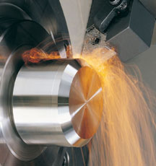
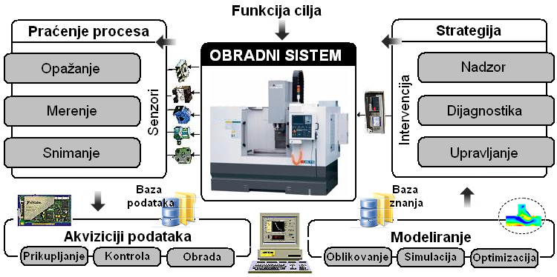
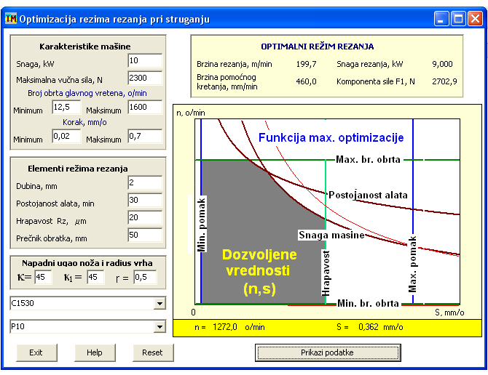
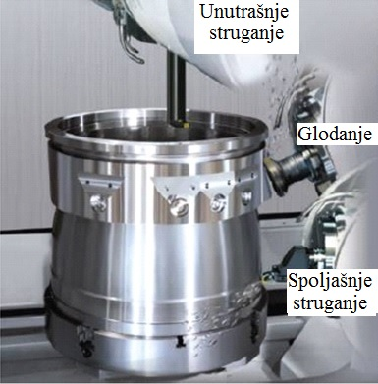
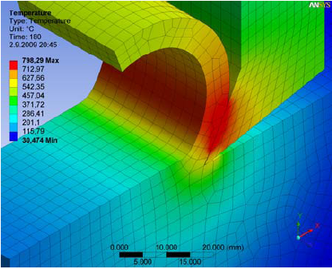
Savremene tehnologije obrade skidanjem materijala
Visokobrzinske i tvrde obrade
Primer simulatnog glodanja i struganja

Slide 4
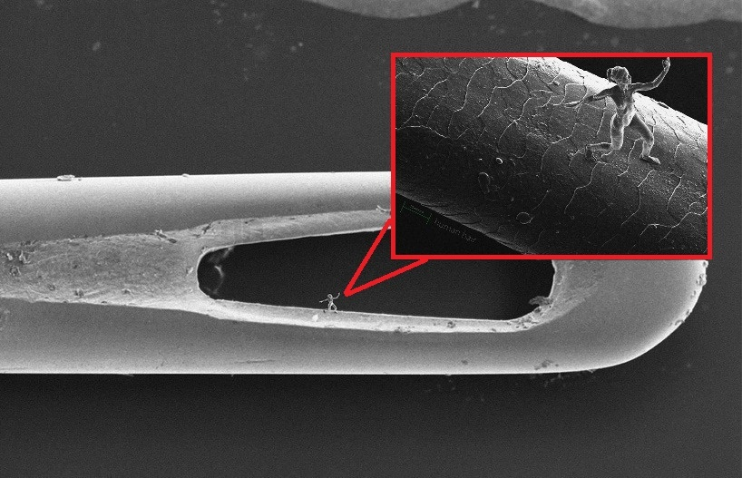
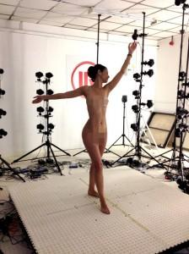
Savremene tehnologije obrade skidanjem materijala
Mikroobrade
Najmanja skulptura ljudskog oblika
("Poverenje unutar oka igle" - dim. 80x100x20 µm)
Notes:
Na slici 9.2 je prikazana mikrostruktura koja je nastala kao spoj umetnosti i mikroinženjerstva, čije su dimenzije 80x100x20 μm i predstavlja najmanju skulpturu ljudskog oblika.
Ona je manja od širine vlasi ljudske kose i nazvana je "Poverenje unutar oka igle". Nije vidljiva golim okom, već jedino pod elektronskim mikroskopom čije je uvećanje 400x.
Nastala je primenom nove revolucionarne tehnologije 3D štampe i tehnike koja se zove multifotonska litografija (fizički fenomen apsorpcije dva fotona - kvantna fizika), kao deo saradnje umetnika Jonty Hurwitza i Tehnološkog instituta iz Karlsruea.

Slide 5
Savremene tehnologije obrade skidanjem materijala
Notes:
Aditivna proizvodnja (eng. Additive Manufacturing-AM) je pojam pod kojim se podrazumeva izrada proizvoda dodavanjem materijala. Većinom se dodavanje materijala ostvaruje slojevito, tj. sloj po sloj, te je često u upotrebi i termin 3D štampa.
Kao AM moduli koriste se različite tehnike depozicije, kao što su taložno očvršćavanje (eng. Fused Deposition Modeling-FDM), selektivno lasersko topljenje (eng. Selective Laser Melting-SLM), lasersko taloženje metala (eng. Laser Metal Deposition-LMD), odnosno direktno taloženje metala (eng. Direct Metal Deposition-DMD), itd...
Algoritam hibridnog procesa (AM+CNC obrade rezanjem) je prikazan na slici. Istovremeno, na osnovu 3D CAD modela, štampa se deo pomoću prethodno prenesenih STL podataka i generiše se CNC upravljački program primenom odabranog CAM sistema. U sledećem koraku, grubo izrađeni deo pomoću AM procesa se finalno obrađuje pomoću CNC glodanja ili polira pomoću specijalnih alata za poliranje.
Na primeru izrade cilindričnog vratila, čiji je osnovni materijal legura nerđajućeg čelika (316S31), koji je popularan materijal za izradu kućišta naftnih cevi zbog dobre otpornosti na koroziju u morskoj vodi, mogu se videti očigledne prednosti primene prethodno navedene višeprocesne mašine alatke.
Hibridni proces obrade je prikazan na slici sastoji se od nanošenja 6 spiralnih prevlaka, izrade 12 rebara i jedne prirubnice i 6 ispupčenja. Uz sve ovo je laserski izgraviran logo kompanije Mazak na 6 mesta. Metalni prah je bio na bazi legure nikla Inconel 718, koja je idealna za rad u okruženju sa visokim temperaturama, korozijom i oksidacijom.
Jasno je da je hibridni proces obrade značajno smanjio troškove materijala i potrošnju alata. Iako je cena metalnog praha i dalje skupa na tržištu, njegova ukupna potrošnja je oko 10 kg, što predstavlja trošak od cca 2.000 $.
Podloga od nerđajućeg čelika je teška oko 50 kg i njena cena je cca 500 $, tako da je ukupni trošak materijala oko 2.500 $.
S druge strane, u slučaju da se ovaj proizvod izrađuje od punog materijala Inconel 718, trebalo bi oko 90 kg ove legure, čija je približna cena oko 90.000 $.
Takođe potrošnja alata za obradu rezanjem Inconela 718 sa težine pripremka od 90 kg na težinu gotovog proizvoda od 50 kg, je ogromna.

Slide 6
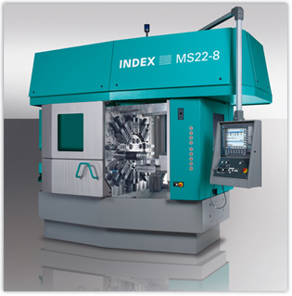
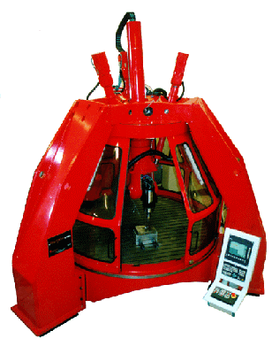
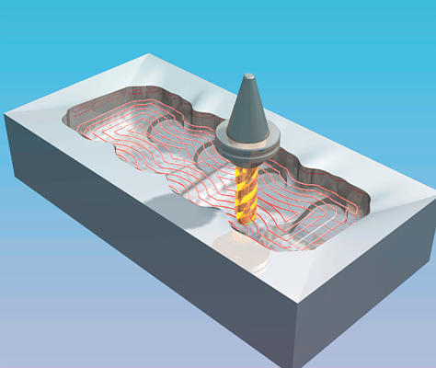
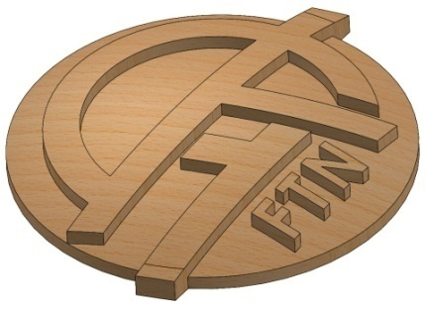
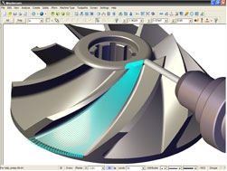
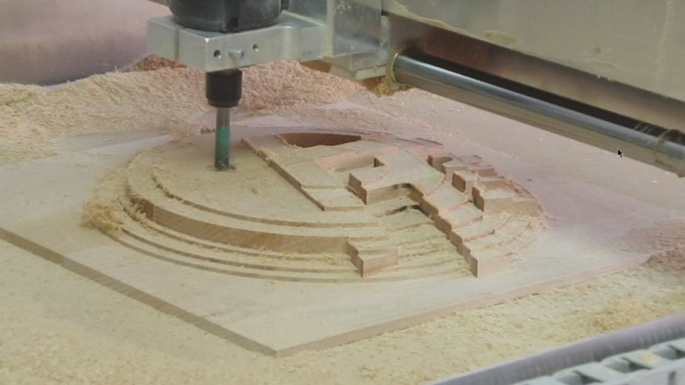
Projektovanje i eksploatacija mašina alatki i FTS
Automatizovano programiranje NUMA (CAD/CAM)
Notes:
Uvođenje novih tehnologija i i inovacija napravilo je novu generaciju mašina alatki koje su poznate kao multitasking obradni sistemi. Multitasking obradni sistemi su CNC sistemi sposobni da obavljaju razne operacije sa više alata i/ili vretena u jednom podešavanju. Napredak kompjuterske tehhnologije je transformisao ove sisteme iz samostalnih proizvodnih jedinica do složenih radnih ćelija. Ovi sistemi mogu doprineti značajnim uštedama u proizvodnim operacijama zbog svoje sposobnosti da obrade kompleksne radne predmete sa mnoštvom funkcija i geometrija, bez potrebe za višestrukim podešavanjima i transferima između mašina.
Multitasking mašine alatke danas čine najdinamičniji segment industrije mašina alatki. Iako je njihov udeo na tržištu relativno mali, njihova prodaja raste dramatično jer proizvođači sve više uviđaju njihove prednosti kod obrade kompleksnih delova, kao i prednosti u produktivnosti. Proizvođači ovih mašina alatki prave ih sve jednostavnijim za upotrebu. Završna obrada komplikovanih delova u jednom podešavanju i na jednoj mašini alatki redukuje proces rada, smanjuje troškove radne snage i povećava kvalitet obrađene površine eliminacijom višestrukog stezanja.
Opipljive prednosti multitasking obradnih sistema, privukle su pažnju velikog broja sektora proizvođačke industrije, uključujući automobilsku industriju, industriju alata za plastiku, avio industriju. Ove industrije su videle ove obradne sisteme kao sredstvo da se ostvari značajna produktivnost, poboljša kvalitet i uveća profit.
Međutim multi-tasking obradni sistemi postaju sve sofisticiranija i skupa kapitalna oprema. Izbor sistema za pravu primenu i po pravoj ceni je važna odluka za preduzeće i ako se ne izvrši pravilno može doći do značajnih neželjenih posledica po korisnika i dugog vremena povratka investicija.
Multitasking u svetu obrada rezanjem je kombinovanje procesa na jednoj mašini, koji se tradicionalno izvode na više mašina.
Multitasking obrada rezanjem može da obezbedi tri glavne prednosti:
Poboljšanje tačnosti obratka.
Smanjenje troškova za proizvodnju svakog dela.
Smanjenje ne proizvodnih vremena.
Druge potencijalne prednosti uključuju:
Smanjenje ukupne potrebne površine u radnom pogonu.
Smanjenje potreba za snagom.
Povećana propusnost za male i srednje serije.
Povećana fleksibilnost koja omogućuje konstante promene karakteristika obratka

Slide 7
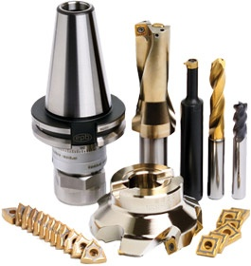
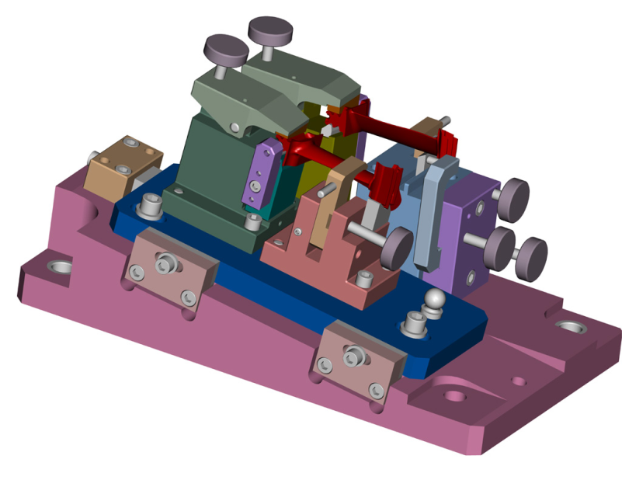
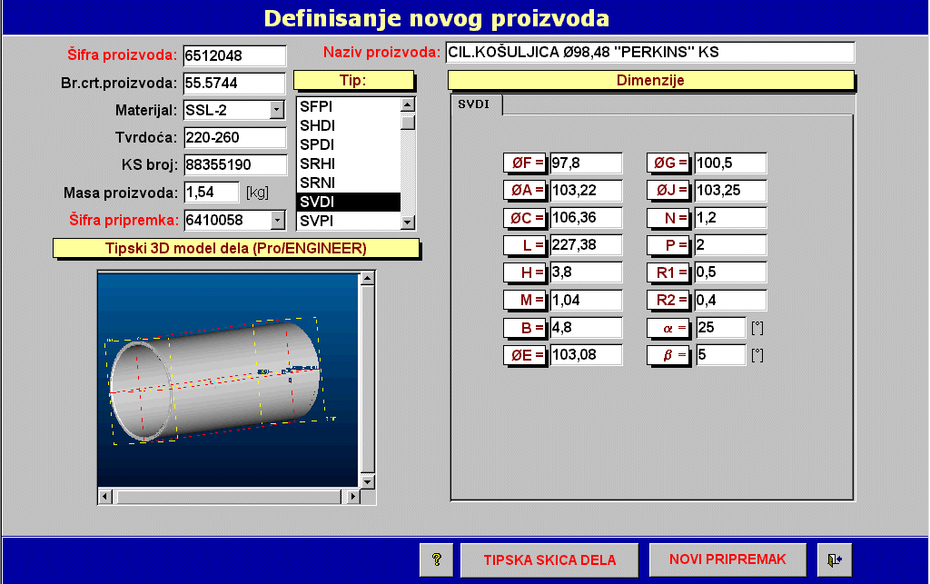
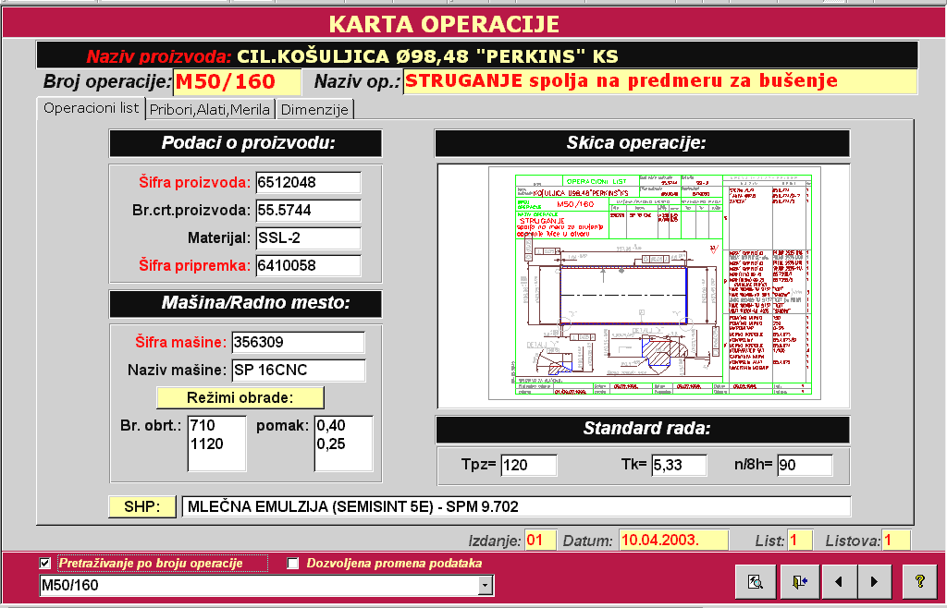
Projektovanje i eksploatacija alata i pribora
Projektovanje tehnoloških procesa i integrisani CAPP sistemi
Notes:
Faza projektovanja tehnoloških procesa s jedne strane treba da zadovolji zahteve projektanta, a s druge strane da uvaži tehnološke mogućnosti proizvodnje. Aktivnijom primenom računara u ovoj oblasti dolazi do razvoja CAPP (Computer Aided Process Planning) sistema za automatizaciju projektovanja tehnoloških procesa izrade proizvoda.
Razvoj CAPP sistema je veoma složen i kompleksan zadatak, kako zbog raznovrsnosti proizvoda, složenosti projektovanja i planiranja velikog broja kompleksnih aktivnosti koje čine tehnološke procese u različitim proizvodnim uslovima, što je uticalo na nemogućnost razvoja adekvatnih univerzalnih komercijalnih rešenja.
Trend savremenih proizvodnih sistema se ogleda u razvoju CIM sistema, odnosno računarom podržane proizvodnje, koja podrazumeva integraciju CAx sistema, odnosno razvoj integrisanih CAD/CAPP/CAM/CAx sistema.

Slide 8
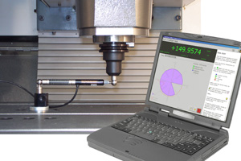
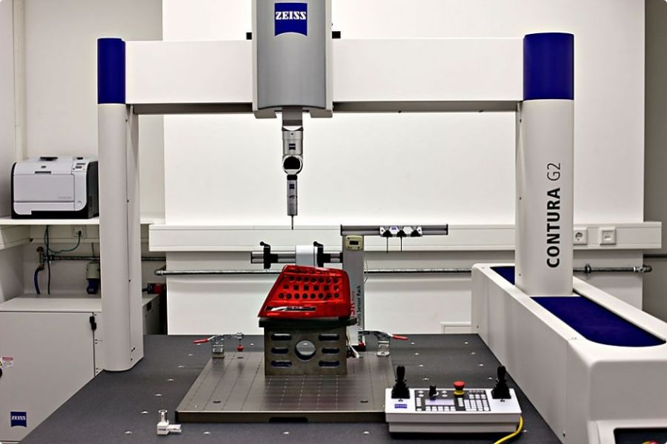
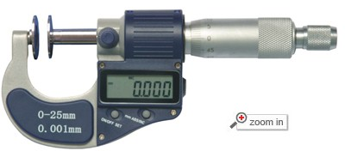
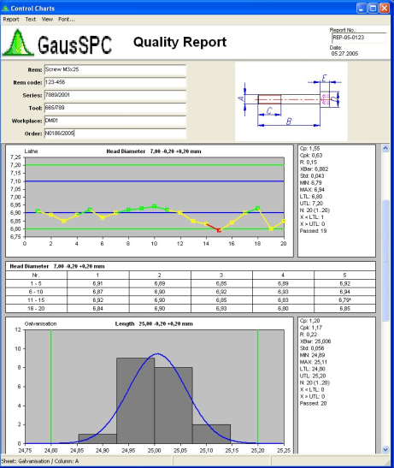
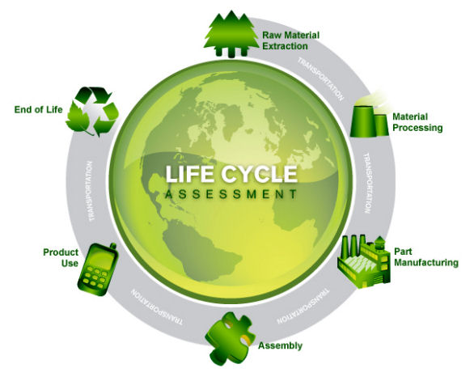
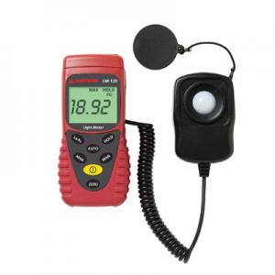
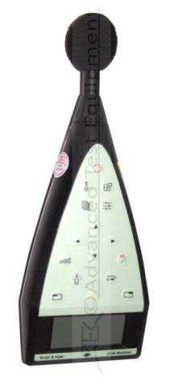
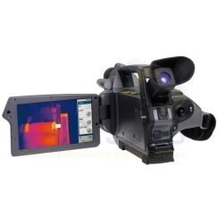
Metrologija i upravljanje kvalitetom
Računarom podržana inspekcija proizvoda - CAI
Računarom podržano upravljanje kvalitetom - CAQ
Ekološko-inženjerski aspekti proizvodnog mašinstva
i zaštita na radu
Merenja u životnoj i radnoj sredini
Notes:
Studenti (koji se opredele za RPT) sticu potrebno teorijsko znanje u oblasti metrologije i upravljanja kvalitetom i ovladavaju prakticnim vestinama u radu sa savremenim racunarom podrzanim sistemima (hardverskim i softverskim).
Posebna pažnja se posvećuje analizi geometrijskih karakteristika proizvoda, te analizi tačnosti procesa. Ovo se ostvaruje pomoću metroloških sistema najnovije generacije kao što je KMM i primenom odgovarajućih softverskih paketa.

Slide 9
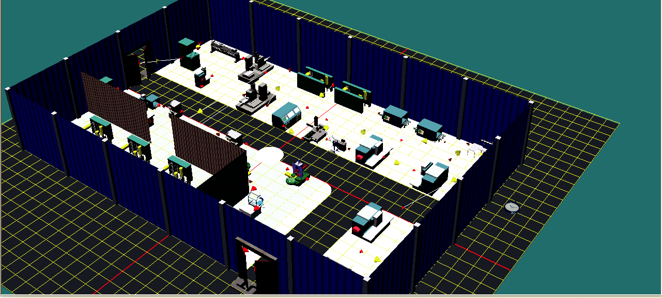


Tehnološka logistika i preduzetništvo u MiSP
Mogućnosti za zaposlenje
Internet tehnologije u proizvodnom inženjerstvu i e-proizvodnja
Nidec- Novi Sad
Haineken Srbija – Novi Sad
Tarkett - Bačka Palanka
Carlsberg Srbija – Čelarevo
Hitard Engineering - Novi Sad
Zeiss Srbija - Beograd
Unimet – Kać
FKL – Temerin
Litostroj Potisje - Ada
Cimos Livnica Kikinda - Kikinda
Lebelier – Kikinda
Galeb Group – Šabac
Telsonic-Kać
Bosch-Šimanovci
Norma group-Subotica
Continental - Novi Sad

Slide 10



Mogućnosti za usavršavanje
Doktorske studije:
- Stipendije
- Naučno-istraživački projekti
- ERASMUS+ program razmene studenata

